Slide 1
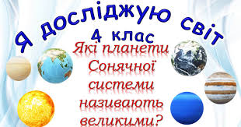

Slide 2
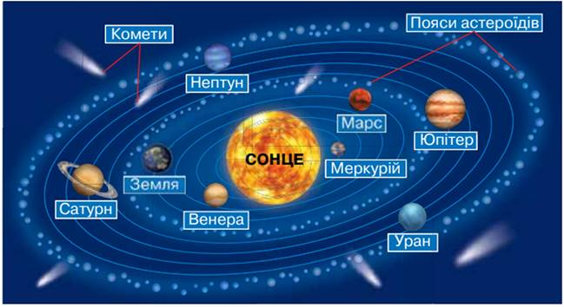

Slide 3
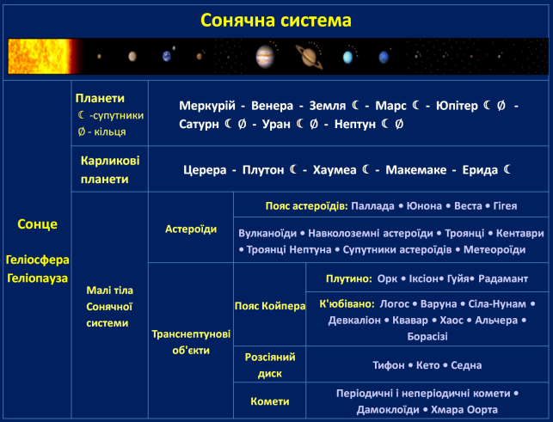

Slide 4
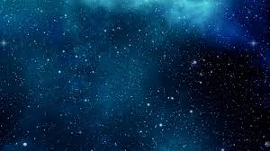
Сонячну систему утворюють гігантське центральне тіло – зоря Сонце
та значно менші природні космічні (Небесні) тіла, що обертаються навколо нього.
До них належать: 8 великих планет з їхніми супутниками, малі планети – астероїди,
Комети, метеорити й метеори, а також карликові планети.

Slide 5
Планети – щільні кулеподібні космічні тіла, що самі не світяться,
а лише відбивають світло зорі.
Планети й усі інші тіла Сонячної системи рухаються своїми «шляхами»
- орбітами – навколо Сонця.

Slide 6
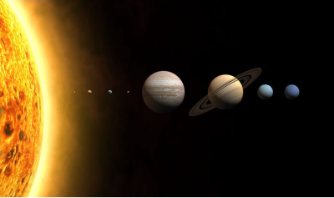

Slide 7
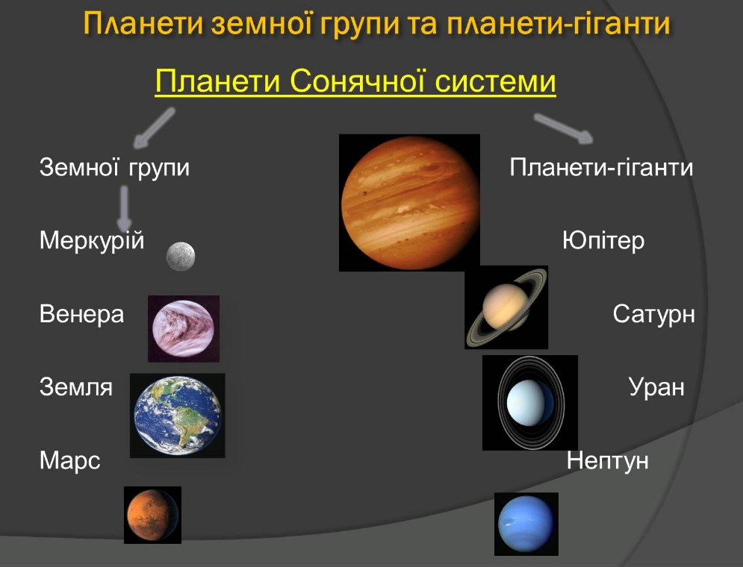

Slide 8
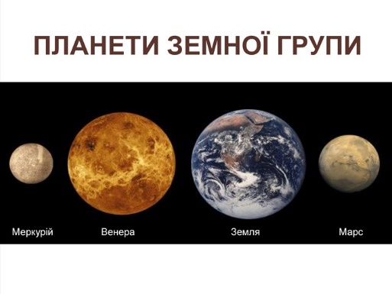

Slide 9
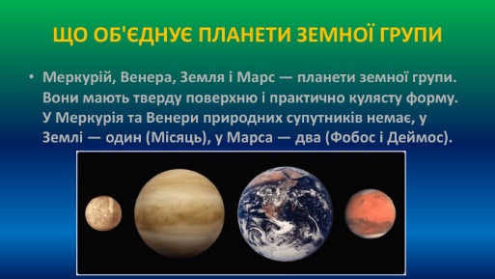

Slide 10
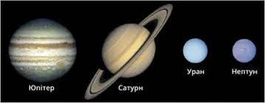
Планети - гіганти
Планети - гіганти

Slide 11
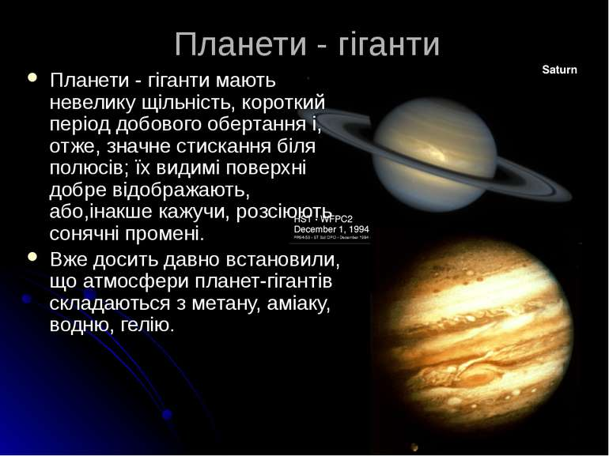

Slide 12
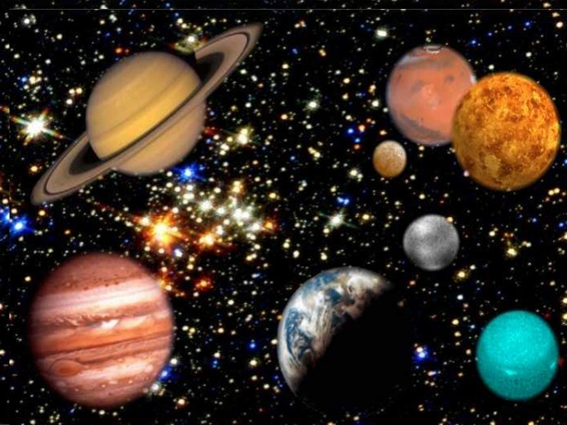
Дякую за увагу.

